Slide 1
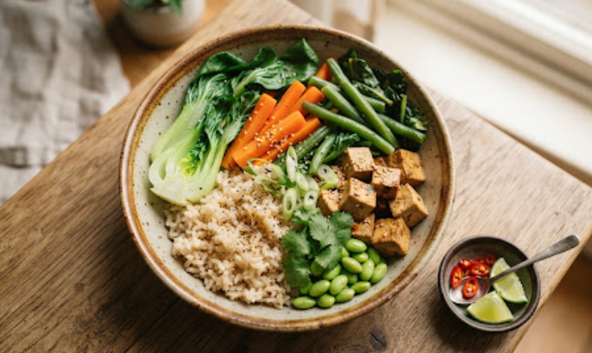
Longevity Plate
Ứng dụng nhật ký
và kế hoạch bữa ăn
BÁO CÁO LAB3
Flutter • Firebase • Cloudinary
Cloudflare Workers / D1 • Web Admin
Nghiệm thu trên Android thật
13–14 / 11 / 2026
Longevity Plate / PRM393 Lab3
01
Notes:
Bài báo cáo PRM393 Lab3 của ứng dụng nhật ký và kế hoạch bữa ăn. Trọng tâm là ba luồng đã hiện thực và cách các dịch vụ phối hợp. Mobile Flutter chạy trên OPPO CPH2637 Android16; Admin dùng Web riêng. Cloudinary thay Firebase Storage theo hướng dẫn bổ sung của giảng viên. Ảnh bìa là asset thương hiệu của dự án, không phải ảnh nghiệm thu.
Đối chiếu báo cáo: Trang1

Slide 2
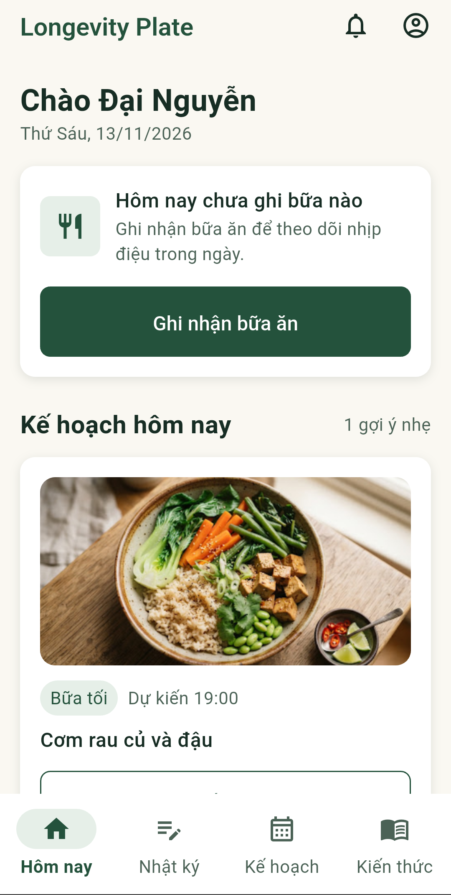
Mục tiêu và ba luồng sử dụng
Theo dõi bữa ăn và chuẩn bị kế hoạch tuần, giữ dữ liệu riêng theo tài khoản.
01 Đăng nhập và mục tiêu
Google → chọn mục tiêu → Home
Hủy đăng nhập, logout và route guard.
02 Nhật ký bữa ăn
Ngày + loại bữa + món + ảnh → lưu
Validation, bỏ bản nháp và thử đồng bộ lại.
03 Kiến thức và kế hoạch
Bài viết → công thức → chọn ngày/bữa
Thay món phải có xác nhận.
Longevity Plate / PRM393 Lab3
02
Notes:
F01: Google login, chọn mục tiêu, về Home. F02: chọn ngày và loại bữa, ảnh, mô tả rồi lưu. F03: đọc kiến thức, mở công thức và đưa vào kế hoạch. Các nhánh hủy, dữ liệu rỗng, validation và lỗi tải được quản lý trong ViewModel. Ảnh bên phải là Home thật trên CPH2637; các món công thức có nhãn minh họa, không đưa ra chẩn đoán hoặc điểm sức khỏe. Source: docs/design-traceability.md; lib/app/router.dart.
Đối chiếu báo cáo: Trang1–2

Slide 3
Kiến trúc MVVM + Provider
View hiển thị; ViewModel quản lý trạng thái; Service gọi SDK và API.
View → ViewModel → Repository / Service
Thành phần | Vai trò trong hệ thống
Flutter / MVVM | Provider cấp services; SQLite giữ cache/outbox theo UID.
Worker + D1 | JWT, owner, revision; meals, plans, assets và deliveries.
Cloudinary | Ảnh JPEG và báo cáo PDF; upload ký, tải riêng tư.
Firebase SDK | Auth, FCM, Analytics, Crashlytics và Remote Config.
Web Admin / React | Quản trị users, push, reports, audit và crash thật.
Dữ liệu nghiệp vụ đi qua API; API Secret và service-account key chỉ nằm ở server.
Longevity Plate / PRM393 Lab3
03
Notes:
MVVM: View chỉ hiển thị và phát thao tác; ViewModel quản lý loading/data/empty/error; repository và service xử lý dữ liệu/SDK. Provider cấp dependency; GoRouter bảo vệ route. SQLite native lưu local_records/outbox/sync_meta theo UID. API Worker Hono/TypeScript xác minh Firebase JWT, ownership, revision, Admin allowlist. D1 lưu dữ liệu và metadata. Cloudinary giữ file authenticated. Firebase Auth/FCM/Analytics/Crashlytics/Remote Config có vai trò riêng. Source: docs/SYSTEM_ARCHITECTURE.md; lib/app/app_services.dart; server/src/worker.ts.
Đối chiếu báo cáo: Trang2–3

Slide 4
F01 Đăng nhập và bảo vệ dữ liệu
Google xác nhận tài khoản; Firebase cấp ID token; Worker quyết định quyền.
1
2
3
4
Google OAuth
Firebase Auth
Worker API
Dữ liệu theo UID
Chọn tài khoản
Hủy → ở lại Đăng nhập
Phát hành ID token
SDK giữ và refresh phiên
Kiểm tra chữ ký/claims
UID lấy từ token
Owner được đọc/ghi
Admin kiểm tra allowlist
Khi đăng xuất
Khi bị từ chối
Xóa trạng thái gắn UID; route guard chặn màn bảo vệ.
401: token không hợp lệ. 403: không có quyền Admin.
Longevity Plate / PRM393 Lab3
04
Notes:
Google OAuth trả credential cho Firebase Auth. SDK quản lý phiên và ID token; BackendApi gắn Authorization Bearer vào request. Worker kiểm tra chữ ký RS256, issuer, audience, expiry và subject rồi lấy UID từ token. Token hết hạn được refresh đúng một lần khi401. Không tin UID tự khai trong form/query. Hủy login giữ màn đăng nhập và thông báo; logout xóa trạng thái UID hiện tại, dừng xử lý notification của owner cũ và route guard chặn dữ liệu. User thường gọi Admin API bị403. Sources: lib/services/firebase/firebase_auth_service.dart; lib/viewmodels/session_view_model.dart; lib/services/sync/backend_api.dart; server/src/providers.ts; https://firebase.google.com/docs/auth/admin/verify-id-tokens
Đối chiếu báo cáo: Trang4

Slide 5
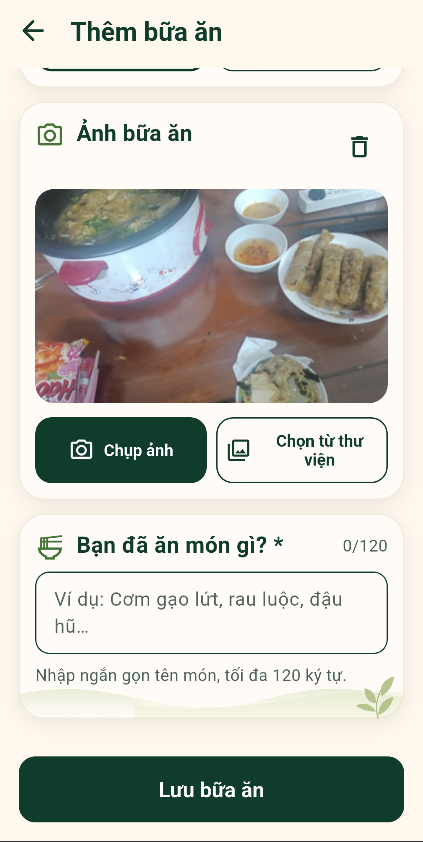
F02 Lưu một bữa ăn có ảnh
App lưu trên máy trước, sau đó đồng bộ record và ảnh lên cloud.
Nhập dữ liệu và kiểm tra
Ngày ăn, loại bữa, tên món ≤120 ký tự; camera hoặc gallery.
Thiếu loại/tên món → hiện lỗi ngay tại trường.
Lưu local và đưa vào hàng chờ
Một transaction ghi meal + operation trong SQLite.
Giao diện phân biệt chờ đồng bộ, đã đồng bộ và xung đột.
Đồng bộ ảnh gắn đúng bữa
Worker xác minh owner và revision trước khi gắn asset.
Thử gallery thật: JPEG riêng tư HTTP200, 228.597 byte.
Longevity Plate / PRM393 Lab3
05
Notes:
Người dùng chọn ngày không vượt quá hôm nay, loại bữa bắt buộc, tên món tối đa120ký tự; ảnh tùy chọn camera/gallery. Photo picker native sao chép ảnh vào app sandbox, tránh mất file tạm. AddMealViewModel validation trước submit; transaction ghi meal và outbox. Sync tạo record có revision trên D1 rồi upload photo theo base revision. D1version2 của bữa LAB3_GALLERY_DEVICE_20261113 có ready asset; JPEG private tải200/228597bytes. Camera đã mở/hủy; không suy ra camera capture/upload từ ca cancel. Mất mạng hoặc lỗi HTTP giữ dữ liệu local và cho retry. Sources: lib/views/meal_screens.dart; lib/viewmodels/add_meal_view_model.dart; device_meal_photo_service.dart; docs/DEVICE_ACCEPTANCE.md.
Đối chiếu báo cáo: Trang2,5–6

Slide 6
Cloudinary Ảnh và PDF theo chủ sở hữu
Cloudinary thay Firebase Storage; Worker thực thi quyền thay cho storage.rules.
01
02
03
Xin chữ ký
Upload trực tiếp
Xác nhận và tải
JWT + hash + loại file
Owner/revision tại Worker
Client → Cloudinary
Hiện tiến độ; secret ở server
Verify receipt + metadata
Ready asset → owner URL
Tệp / kiểm tra | Kết quả thực tế | Ý nghĩa
Ảnh gallery | HTTP200 • 228.597 byte | Ảnh đã gắn vào meal revision2.
PDF xuất từ phone | HTTP200 • 14.925 byte | Tệp PDF hợp lệ, 1 trang.
Sai owner / unsigned | Bị từ chối | Không mở quyền công khai.
Lỗi upload giữ dữ liệu để retry; JPEG ≤5MiB, PDF ≤10MiB; URL tải có hạn.
Longevity Plate / PRM393 Lab3
06
Notes:
Luồng media: client gửi hash/kind cùng mealId/revision nếu là photo; Worker xác minh Firebase token và owner rồi cấp signed ticket. Client upload trực tiếp Cloudinary, không giữ API Secret. Worker complete/reconcile kiểm tra receipt và metadata provider trước ready asset. PDF được ReportBuilder tạo từ nhật ký7ngày, ConnectedReportStorage upload với progress rồi xin owner URL có thời hạn15phút. Path reports/UID nằm phía provider. Giới hạn app: JPEG5MiB, PDF10MiB. Provider15/15 và staging40/40 gồm A/B owner isolation, unsigned denial và cleanup. PDF native200/14925bytes/1trang; không công khai signed URL. Firebase/storage.rules là phương án tham chiếu không deploy. Sources: server/src/media.ts; lib/services/sync/connected_storage.dart; https://cloudinary.com/documentation/upload_images
Đối chiếu báo cáo: Trang5

Slide 7
Đồng bộ khi mất kết nối và xung đột
Không mất yêu cầu đã lưu; retry không tạo thêm bản ghi.
Tình huống | Cơ chế xử lý | Điều quan sát
API không truy cập được | SQLite transaction + outbox | Bữa và yêu cầu đồng bộ vẫn còn.
Thử lại sau lỗi | opId ổn định + idempotency | Đúng 1 record và 1 asset.
Hai client cùng sửa | baseVersion + conflict choice | Không tự ghi đè revision mới.
Xóa ở phía khác | Cursor + tombstone | Client nhận đúng trạng thái xóa.
Ví dụ: cùng đọc v2 → clientB lưu thành v3 → clientA gửi v2 → chọn local/server.
Longevity Plate / PRM393 Lab3
07
Notes:
Một transaction lưu local record+outbox. Mỗi operation giữ opId và frozen payload; retry dùng lại chính operation. Server idempotency cache trả lại kết quả cũ. baseVersion chống ghi đè bản mới; hai client sửa cùngrevision thì chọn local/server rõ ràng. Cursor lấy thay đổi tăng dần; tombstone truyền xóa để không hồi sinh dữ liệu. Thử trên CPH2637 dùng HTTP failure có kiểm soát và close/open SQLite, không ngắt Wi-Fi hoặc kill OS process. Sau nối dịch vụ thật, đúng1record/asset; API client thứ hai tạo revision conflict và chọn server. Sources: local_sync_store.dart; sync_engine.dart; server/src/records.ts; integration_test/offline_recovery_test.dart.
Đối chiếu báo cáo: Trang6

Slide 8

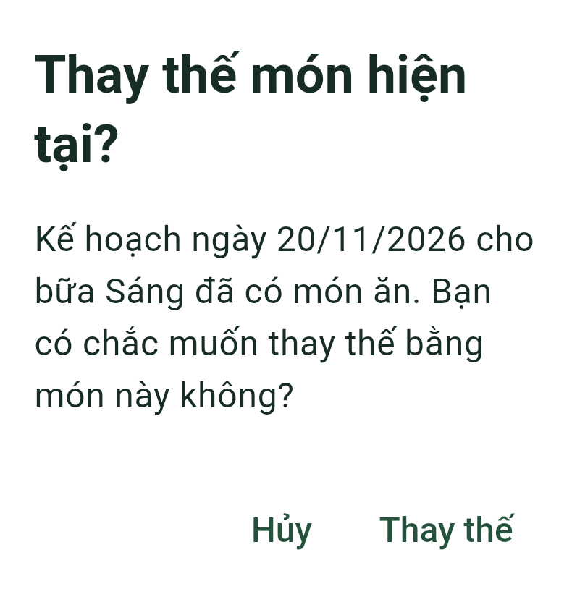
F03 Kiến thức đến kế hoạch tuần
Đọc bài, chọn công thức và kiểm tra thay thế đúng slot ngày/bữa.
Bài viết → Công thức → Ngày/bữa → Kế hoạch
Hủy thay thế giữ nguyên món cũ.
Lỗi lưu giữ lựa chọn để người dùng thử lại.
20/11 • Bữa Sáng • Hủy → revision1 giữ nguyên
Longevity Plate / PRM393 Lab3
08
Notes:
Luồng S08→S09→S06→S07→S06. Tìm kiếm không dấu và empty state là nhánh thư viện; nguồn WHO mở browser Android rồi Back về bài. Chọn công thức đặt ngày/bữa rồi thêm vào kế hoạch. Món gợi ý chỉ hiển thị công thức đầu; muốn chọn món khác đi qua Chọn món. Khi slot đã có recipe khác, dialog Thay thế món hiện tại? yêu cầu xác nhận. Phiên khám phá chọn Bánh mì và trứng vào20/11 breakfast đang có Cơm rau củ và đậu; Hủy giữ recipe rice-veg-beans version1 tại D1. Ảnh dialog bên phải là bằng chứng native; minh họa toast bên trái là asset công thức. Sources: plan_screens.dart; planner_view_model.dart; recipe_view_model.dart; EXPLORATORY_SESSION.md.
Đối chiếu báo cáo: Trang2,6

Slide 9
FCM Token và đường đi của thông báo
Token nhận tin gắn với một app instance; token đăng nhập xác thực người dùng.
SDK lấy token → App đăng ký UID → Worker lưu device
Admin xác nhận → FCM HTTPv1 → Điện thoại nhận
 | Firebase ID token | FCM registration token
Được cấp bởi | Firebase Authentication | Firebase Cloud Messaging qua SDK
Mục đích | Xác thực request đến API | Xác định app instance nhận push
Client / server | SDK giữ phiên; API verify chữ ký | SDK quản lý token; server lưu UID/device
Khi thay đổi | Refresh phiên đăng nhập | onTokenRefresh; đăng ký lại; logout gỡ liên kết
Code gửi trên server: server/src/notifications.ts • Client: firebase_messaging_service.dart
Longevity Plate / PRM393 Lab3
09
Notes:
Firebase Messaging SDK lấy registration token do FCM cấp cho app instance trong project. SDK quản lý token/cache; client gọi getToken, onTokenRefresh và đăng ký với Worker theoUID/installation/generation. Token có thể đổi sau cài lại hoặc SDK refresh; logout hủy liên kết, registration proof/generation ngăn request cũ gắn sang account khác. Firebase ID token dùng Authorization API, FCM token dùng làm đích gửi, không tự cấp quyền đọc dữ liệu. Admin xác nhận gửi, Worker lấy token active và OAuth service account gọi FCM HTTPv1; cloud secret không nằm ở client. Sources: firebase_messaging_service.dart; SyncEngine.registerDevice; server/src/notifications.ts; https://firebase.google.com/docs/cloud-messaging/flutter/get-started; https://firebase.google.com/docs/cloud-messaging/send/v1-api
Đối chiếu báo cáo: Trang7

Slide 10
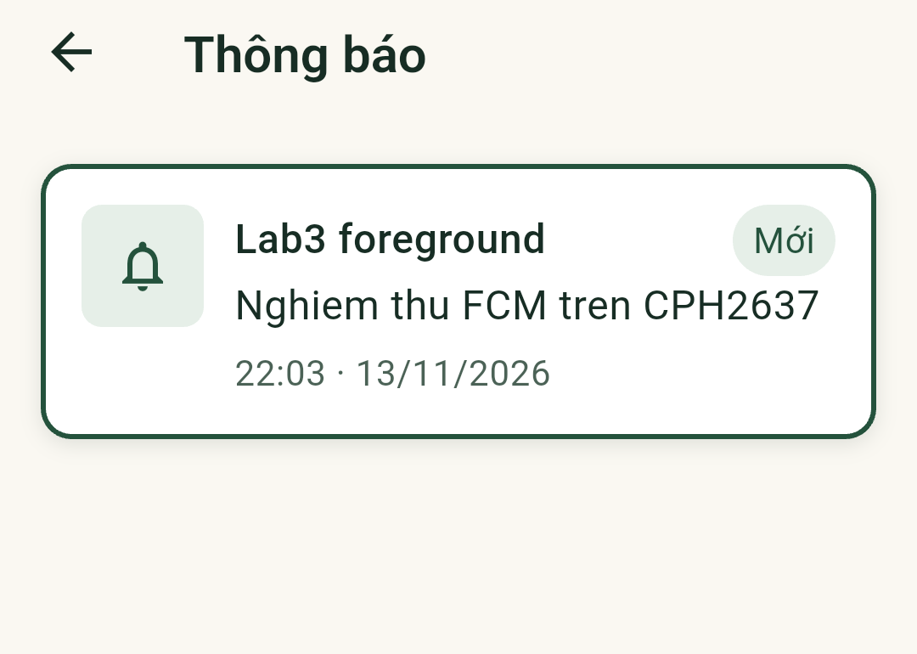
FCM Nhận tin ở ba trạng thái Android
Accepted từ FCM được đối chiếu với UI và thao tác mở trên điện thoại thật.
Trạng thái | Handler / hành vi
Đang mở | onMessage → SnackBar + lịch sử S12.
Chạy nền | onMessageOpenedApp → chạm → Nhật ký.
Đã đóng tiến trình | getInitialMessage → restore → Nhật ký.
Ảnh lịch sử tin foreground trên CPH2637
Android13+: xin quyền • Token invalid: vô hiệu hóa
Server ghi requestKey, trạng thái gửi và openedAt.
Longevity Plate / PRM393 Lab3
10
Notes:
Foreground: onMessage hiện SnackBar và lưu S12. Background: notification Android tới, chạm dùng onMessageOpenedApp mở /log. Terminated: tiến trình own debug kết thúc, xác minh PIDrỗng; getInitialMessage mở đúng route sau session restore. Không dùng force-stop để suy raterminated. openedAt thực lần nền15:05:19.527Z, lần terminated15:06:05.973Z ngày13/11. Android16 xin quyền notification; khi bịtắt app hướng dẫn bật và không coi registration là delivery. Token invalid bịvôhiệuhóa; timeout không rõ kết quả không tựresend vôhạn. Image: device-fcm-foreground.png, native message history. Sources: DEVICE_ACCEPTANCE.md; notifications_view_model.dart; FCM_SETUP.md.
Đối chiếu báo cáo: Trang7

Slide 11
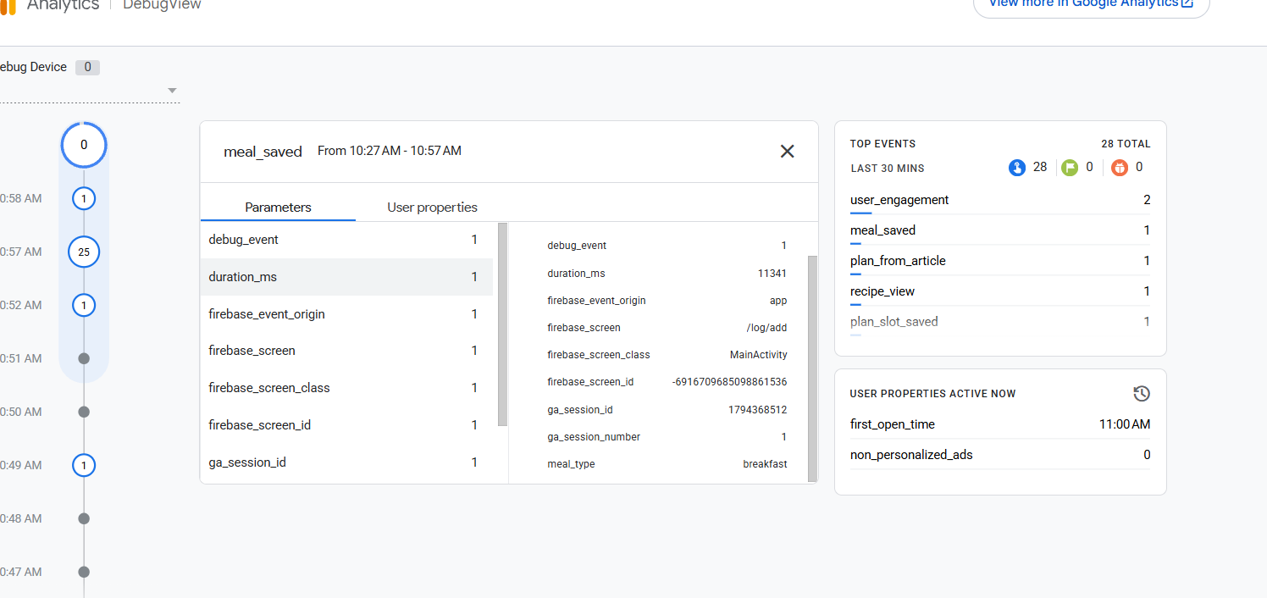
Analytics Đo từng bước của ba flow
Event có thời điểm, tham số và câu hỏi sản phẩm; lỗi telemetry không làm hỏng lưu dữ liệu.
Các sự kiện gắn với hành động
login / logout
meal_add_start / meal_saved
meal_save_failed / select_content
plan_from_article / plan_slot_saved
report_exported
Ví dụ: meal_saved
meal_type + duration_ms
Đo hoàn thành flow và thời gian ghi bữa.
DebugView thực có sẵn: event + tham số; không chứa dữ liệu nhập tự do.
Longevity Plate / PRM393 Lab3
11
Notes:
Kế hoạch17events ở docs/analytics-plan.md được viết theo baflow; tên khuyến nghị login/select_content, tùy chỉnh snake_case. meal_saved chỉ phát sau lưu thành công; duration_ms đo thời gian nghiệp vụ. Params String/int, không email, tên món tự nhập, queryraw hoặc token. UserID là FirebaseUID, đặt sau login và xóa logout. ResilientAnalyticsService bắt lỗi đo lường để không biến bữa đã lưu thành thất bại rồi retrytrùng. 8ảnh DebugView có sẵn trước campaignbackend; ảnh bên phải là meal_saved/duration_ms, không mô tả là screenshotbuildcuối. Các event không có screenshot đầy đủ được ghi riêng ASSIGNMENT_ACCEPTANCE.md; không thay bằng unit logs. Sources: firebase_analytics_service.dart; service_interfaces.dart; https://firebase.google.com/docs/analytics/debugview
Đối chiếu báo cáo: Trang8

Slide 12
Crashlytics App phát sinh, Admin xem trên Web
Dev dùng Firebase Console; Admin đọc issue/events thật qua backend.
Nút crash có xác nhận → App dừng → Mở lại để gửi
Firebase xử lý → Worker đọc REST → Admin làm mới
Đối chiếu sự cố thật | Dữ liệu nguồn
Fatal event time | 2026-11-13T15:11:28Z
Device / OS / app | CPH2637 / Android16 / 1.0.0
Issue mới | ece9690113b884780b157ecd849ebd37
Admin / non-fatal | Issue/events HTTP200; non-fatal có nhóm riêng.
Handled error: UI tiếp tục và cho retry • Native crash: app dừng • Web snapshot có fetchedAt.
Longevity Plate / PRM393 Lab3
12
Notes:
Crashlytics phân biệt hai trường hợp. Lỗi đã xử lý được ghi non-fatal và giao diện vẫn cho người dùng thử lại. Nút crash trong khu vực Demo có hộp xác nhận rồi gọi FirebaseCrashlytics.instance.crash(), làm tiến trình Android dừng thật. Sau khi mở lại, SDK gửi dữ liệu; Firebase có thời gian xử lý riêng. User ID và custom key route bổ sung ngữ cảnh; logout xóa liên kết tài khoản cũ.
Sự cố mới có eventTime2026-11-13T15:11:28Z, khớp CPH2637/Android16/app1.0.0. Worker dùng OAuth với service account có Crashlytics Viewer để đọc reports/issues/events qua RESTv1alpha. Web Admin đọc snapshot có source và fetchedAt, không tự tạo crash record từ sự kiện bấm nút. Dev có thể xem Firebase Console; Admin dùng Web riêng. Bảng trên slide là dữ liệu REST đã đối chiếu, không phải ảnh chụp Console. Code: firebase_crash_service.dart, account_screen.dart, server/src/providers.ts và worker.ts. Nguồn: https://firebase.google.com/docs/reference/crashlytics/rest
Đối chiếu báo cáo: Trang9

Slide 13
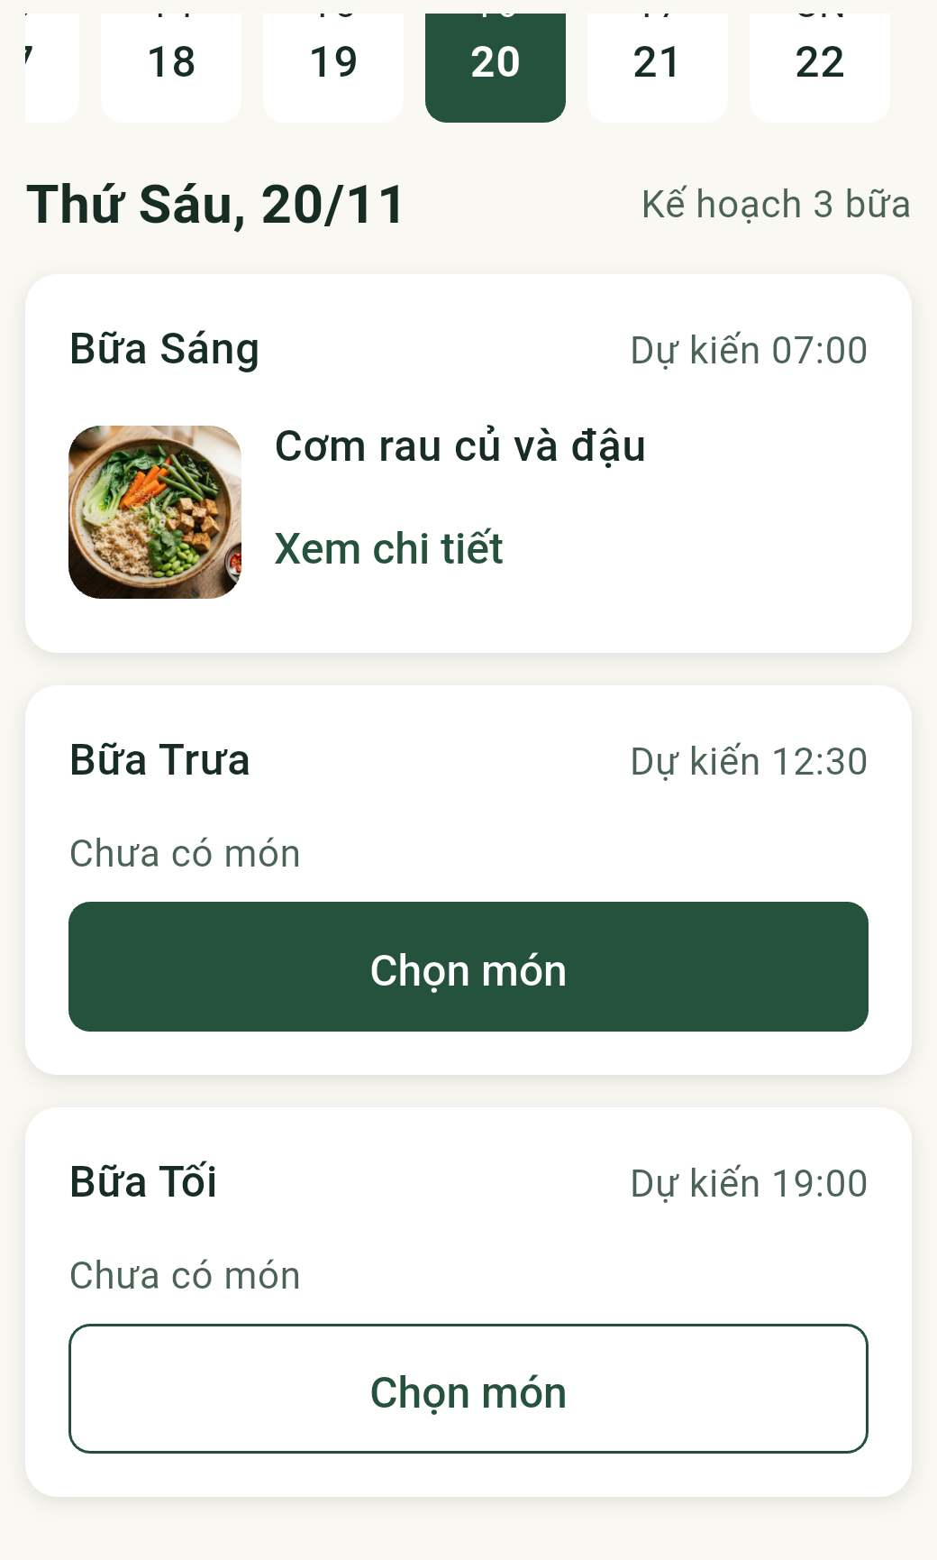
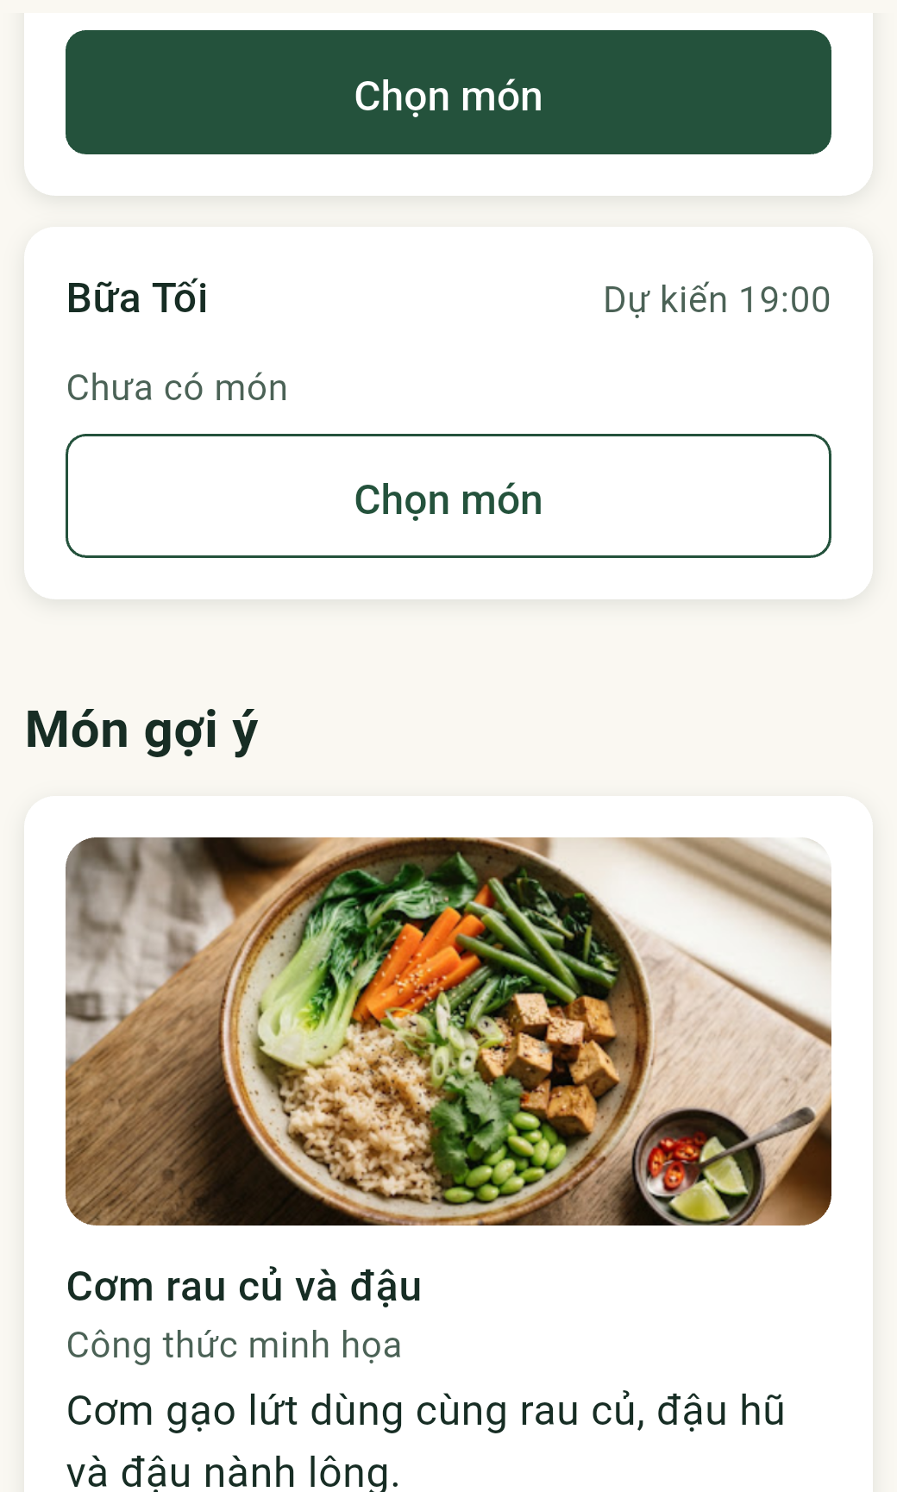
Remote Config Đổi hành vi không rebuild
Hai tham số thay số bài kiến thức và khu vực món gợi ý.
1 / false
3 / true (khôi phục)
max_knowledge_results
3 → 1 → 3
Giới hạn số bài trong thư viện.
suggested_recipes_enabled
true → false → true
Ẩn/hiện khu vực Món gợi ý.
Defaults → cache → fetch/activate
Realtime update → ViewModel → UI
Longevity Plate / PRM393 Lab3
13
Notes:
Ứng dụng đặt defaults trước khi tải cấu hình: max_knowledge_results=3 và suggested_recipes_enabled=true. fetchAndActivate lấy và kích hoạt cấu hình; onConfigUpdated hỗ trợ cập nhật realtime. Khi fetch lỗi hoặc mất mạng, ứng dụng giữ giá trị đã activate/cache, hoặc defaults khi chưa có giá trị từ server.
Trong phiên khám phá, templatev4=1/false làm thư viện chỉ còn một bài và khu vực Món gợi ý biến mất. Templatev5=3/true khôi phục giá trị và khu vực gợi ý trong cùng APK. Hai ảnh trên slide là trạng tháifalse và trạng tháitrue đã khôi phục; chúng được cắt bỏ thanh hệ thống, không đổi nội dung UI. Remote Config không lưu secret và không thay thế quyền server. Code: firebase_remote_config_service.dart và RemoteConfigKeys trong service_interfaces.dart. Bằng chứng: EXPLORATORY_SESSION.md. Nguồn: https://firebase.google.com/docs/remote-config/flutter/get-started
Đối chiếu báo cáo: Trang8

Slide 14
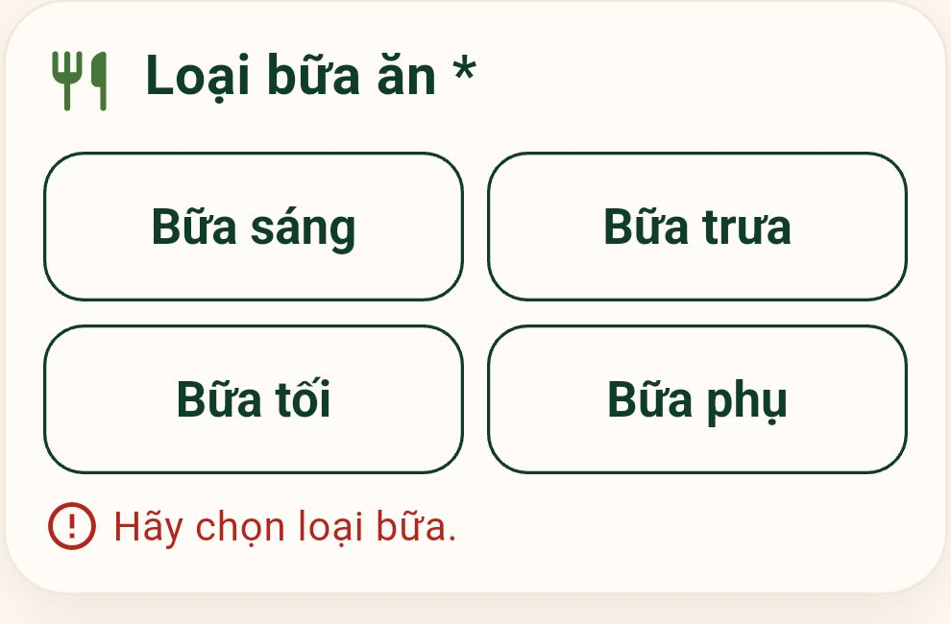
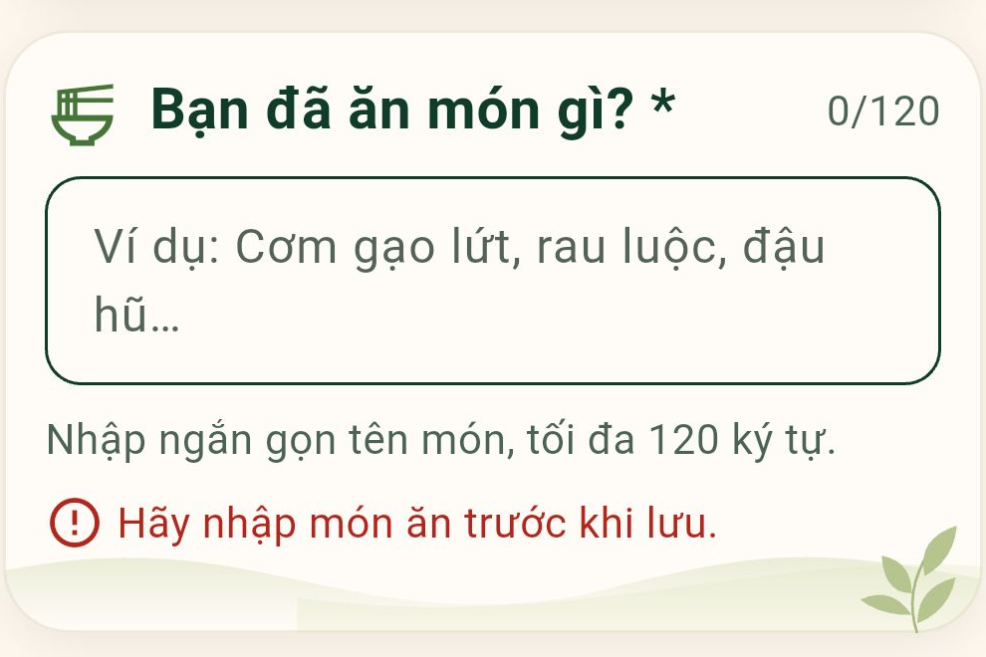
ARTEMIS: phân tích và chạy lại
Baseline 16/30. Chạy lại: tác nhân báo 14/14 PASS, gồm 3 lượt hỗ trợ chọn ảnh.
14 FAIL gốc
Nguyên nhân | Lượt
C: công cụ/tác nhân | 12
B: thiết kế ca | 2
A / D / E | 0
AR04-R3: lỗi loại bữa
Nguyên nhân | Khắc phục | Bằng chứng
Cuộn/target sai | Hiện đủ ô nhập; kiểm tra focus | AR03, AR04, AR05
Clipboard / Telex | set_text và read-back chính xác | AR03, AR08, AR13
Sai flow / picker | Sửa prompt AR07; AR13 chọn ảnh tay | AR13: 3 lượt hỗ trợ
Sau vuốt: lỗi tên món
Báo về 30/30 = 16 cũ + 11 xác minh + 3 hỗ trợ. Đủ bằng chứng 28/30, R1/R2 thiếu ảnh popup.
Longevity Plate / PRM393 Lab3
14
Notes:
Baseline lịch sử giữ nguyên 16 PASS/14 FAIL trên 30 cặp, 36 attempts. RCA chính: A0 B2 C12 D0 E0, mỗi lượt một nhóm chính. Không suy ra 14 lỗi ứng dụng độc lập.
Campaign remediation_20261114 có 14/14 tác nhân báo PASS. Ba lượt AR13 do người dùng tự chọn fixture vì picker scope guard vẫn lỗi. R3 có ảnh popup bước32; R1/R2 thiếu popup nên giữ PENDING_REVIEW. Tổng hợp tác nhân báo 30/30, xác minh đầy đủ 28/30. Người dùng yêu cầu dừng kiểm tra thêm. Kế thừa 16 PASS baseline. Có 26 attempts mới, giữ cả lỗi quota, schema và các retry.
Khắc phục bộ kiểm thử: hướng vuốt toàn màn hình, mở đúng form/chọn món, exact-label oracle; input_text dùng UIAutomator ACTION_SET_TEXT và read-back đúng EditText để tránh clipboard/Telex; scope guard chặn package khác/capture ngoài phạm vi; campaign và nhãn riêng. Không tìm thấy lỗi nghiệp vụ ứng dụng đã được chứng minh trong 14 baseline FAIL.
Nguồn: docs/ARTEMIS_ROOT_CAUSE_ANALYSIS.md; docs/ARTEMIS_FINAL_TECHNICAL_REPORT.md; docs/build-evidence/artemis-remediation/remediation_20261114-summary.json. APK SHA256 0A5E3EAEF3364594B46DD724F253B4F61F62577174A9C65D16F906ABCDAFDC67, source APK 6a5e92f; main được merge sau đó tại 0145c47, chưa kiểm thử thiết bị cho code merge mới. Baseline/model đầu gemini-3.5-flash-lite; phần sau gemini-3.1-flash-lite do provider quota.
Hai ảnh là crop nguyên văn ảnh trace AR04-R3 session 346327ca-527d-40ff-8c19-b64e98446016: step3 hash 3dc42e340709504e899e2a94b4bb20e27ae3b830f696ebec7fbfeb282f6fa436, step4 hash 6cf622ccdfda92b3039c3543cb07f2ce65b5b6dcfb45daa495bb8897882178d9. Không sửa chữ/nội dung trong ảnh.
Các kết quả khác là baseline: 169 local, 15/15 provider, 40/40 staging, 2/2 integration Android; mới chạy lại 102 Flutter + 3 runner + 9 targeted driver tests. Pytest upstream chưa chạy vì thiếu pytest. Giới hạn còn lại: chưa có campaign 30 lượt mới trên cùng bản, video và ảnh Console theo ASSIGNMENT_ACCEPTANCE.md vẫn cần nhóm bổ sung.

Slide 15
AI Code Review và kết luận
PR#1 • Claude Code • 10 findings / 6 nhóm • 6 commit sửa có truy vết.
Finding | Quyết định và lý do | Commit
CR01 / CR05 | Điều chỉnh: chặn lỗi Analytics tại service. | 59363a2
CR03 | Chấp nhận: xóa Crashlytics UID khi logout. | be41a2c
CR04 | Chấp nhận: initialMessage lỗi là non-fatal. | 953e9a5
CR07 / CR08 | Sửa JWT null / thiếu claims:401 thay vì500/200. | 0873691
CR10 | Chấp nhận: dùng chung logic tìm nội dung. | 5095940
CR09 | Bác bỏ giảm hỏi quyền; cần phản ánh Settings. | Có lý do
Ba flow trên Android thật, backend và media thật
ARTEMIS báo 30/30 tổng hợp, gồm 3 lượt chọn ảnh có hỗ trợ
Longevity Plate / PRM393 Lab3
15
Notes:
Vòng review PR1 tại commit749183d dùng Claude Code, công cụ tương đương theo guidep24. Hồ sơ có10findings thuộc6nhóm, ghi quyết định chấp nhận, điều chỉnh hoặc bác bỏ và lý do. Sáu commit sửa gốc được truy vết trong docs/code-review.md; bảng trên slide chọn các ví dụ tiêu biểu.
CR01/05 được điều chỉnh tại service để lỗi Analytics không biến thao tác lưu thành thất bại. CR03 xóa Crashlytics UID khi logout; CR04 ghi lỗi initialMessage là non-fatal. CR07/08 sửa kiểm tra JWT; CR10 dùng chung logic tìm nội dung. CR09 bị bác bỏ vì vẫn cần phản ánh quyền thay đổi trong Settings. Queue CR02 lịch sử được xử lý tiếp ở9215cf9, không phải giới hạn chưa sửa của bản hiện tại.
Kết luận: ba flow chạy trên Android thật; Worker kiểm tra owner; đồng bộ local-first có retry/revision và bằng chứng vận hành. Hồ sơ nộp gồm GitHub, báo cáo12trang, slide15trang và video5–10phút do nhóm tự quay. Các ảnh Console còn thiếu được ghi riêng ở ASSIGNMENT_ACCEPTANCE.md; không suy ra toàn bộ rubric đã đủ. Nguồn: https://github.com/Dangchaubaominh/longevity-plate-lab3/pull/1
Đối chiếu báo cáo: Trang12
Remediation ARTEMIS là hoạt động kiểm thử riêng sau AI Code Review. Không gộp patch driver/prompt này vào 10 findings hoặc 6 commit review lịch sử. Tác nhân báo 14 lượt chạy lại PASS, gồm 3 AR13 có người dùng chọn ảnh. Giữ 16 PASS baseline. Tổng hợp báo về 30/30, xác minh đầy đủ 28/30; AR13-R1/R2 còn thiếu ảnh popup. Không chạy thêm theo yêu cầu. Chưa có campaign 30 lượt mới. Xem ARTEMIS_FINAL_TECHNICAL_REPORT.md. Các giới hạn ảnh Console/video vẫn theo checklist.

